Slide 1
Gli antiossidanti
La chimica degli antiossidanti: reazioni redox e radicaliche
Antiossidanti idrofili e lipofili negli alimenti
Metodi per la misura dell’attività antiossidante: principi chimici
Alimenti ricchi di antiossidanti e loro valorizzazione
Analisi chimiche · UD 2

Slide 2
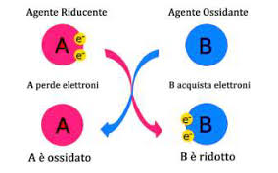
Perché qualcosa possa agire come antiossidante deve esserci un’ OSSIDAZIONE potenziale o in corso

Slide 3
Reazioni redox (I)
Un agente riducente è un donatore di e⁻
Fe²⁺ → Fe³⁺ + e⁻
Un ossidante è un accettore di e⁻
Ce⁴⁺ + e⁻ → Ce³⁺
IMPORTANTE: le due semireazioni non possono essere osservate sperimentalmente in maniera isolata
Per ogni reazioni in cui viene donato un e⁻ deve esserci sempre un accettore di e⁻

Slide 4
Reazioni redox (II)
e⁻
A_{red} + B_{ox}
A_{ox}+ B_{red}
La specie ridotta (con un eccesso di elettroni) dona elettroni alla specie ossidata (con difetto di elettroni). La specie che ha donato elettroni diviene ossidata e quella che li ha accettati viene ridotta.
Il processo può essere invertito (spontaneamente o fornendo energia)

Slide 5
Lo stress ossidativo in sintesi
Che cos’è
squilibrio tra produzione di specie reattive dell’ossigeno (ROS) e difese antiossidanti
a livelli fisiologici le ROS hanno funzioni di segnalazione e difesa immunitaria
Da dove vengono le ROS
fonte principale: elettroni persi dalla catena respiratoria mitocondriale → radicale superossido O₂•⁻
poi H₂O₂ e, in presenza di Fe²⁺/Cu⁺, il radicale idrossile •OH (reazione di Fenton)
Bersagli e difese
bersagli: acidi grassi polinsaturi di membrana, proteine, DNA
difese enzimatiche (superossido dismutasi, catalasi, glutatione perossidasi) e non enzimatiche (glutatione, vitamine C ed E, polifenoli)
Negli alimenti gli stessi processi radicalici causano irrancidimento e imbrunimento: è su questo piano chimico che si misura l’attività antiossidante.

Slide 6
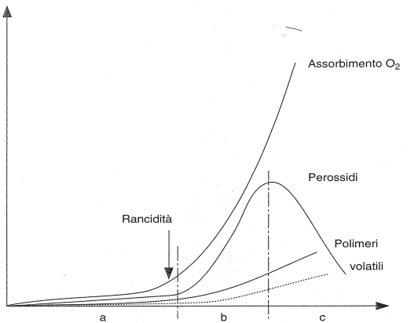
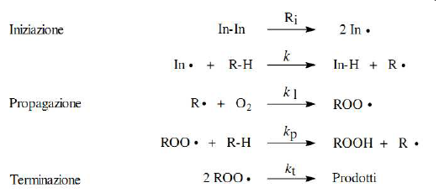
Le reazioni radicaliche
(a)
(b)
(c)
(a)
(b)
(c)

Slide 7
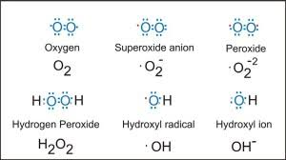
L’ossigeno e le specie reattive dell’ossigeno

Slide 8
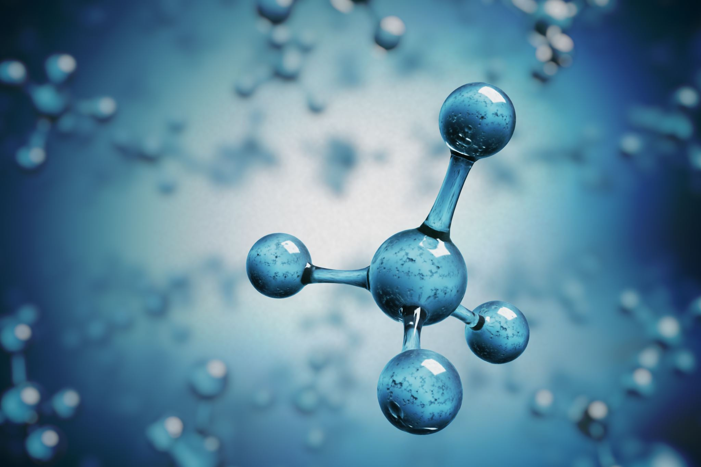
Importanza delle reazioni redox nel campo degli alimenti
OSSIDAZIONE di substrati costituenti gli alimenti
Spoilage ossidativo degli alimenti
Irrancidimento (acidi grassi), imbrunimento (polifenoli)
ANTIOSSIDANTI
Protezione degli alimenti dalle reazioni di ossidazione (Shelf Life)
Effetti nutraceutici sull’uomo
Valorizzazione commerciale dell’alimento

Slide 9
La chimica degli antiossidanti idrofili: acido ascorbico
L’acido ascorbico (vitamina C) è un enediolo (pKa₁ ≈ 4,1): a pH alimentare è presente come ascorbato (AscH⁻), un buon donatore di elettroni e di atomi di idrogeno.
Si ossida in due stadi monoelettronici: ascorbato → radicale ascorbile (Asc•⁻) → acido deidroascorbico. Il radicale ascorbile è poco reattivo perché delocalizzato: per questo l’ascorbato interrompe le catene radicaliche.
Agisce come scavenger di ROS (O₂•⁻, •OH, ROO•), riduce i radicali tocoferossile rigenerando la vitamina E e riduce i chinoni (freno all’imbrunimento enzimatico).
Attenzione: riducendo Fe³⁺ a Fe²⁺ può alimentare la reazione di Fenton e agire da pro-ossidante in presenza di metalli liberi.
AscH⁻ + R• → Asc•⁻ + RH
2 Asc•⁻ + H⁺ → AscH⁻ + DHA
Negli alimenti
additivi E300–E304 (ascorbati, palmitato di ascorbile)
antiossidante e antimbrunimento in succhi, conserve, prodotti carnei

Slide 10
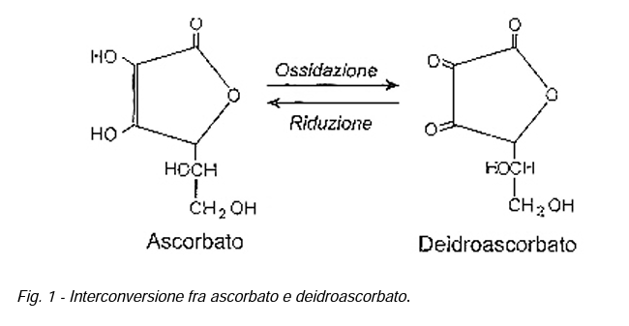
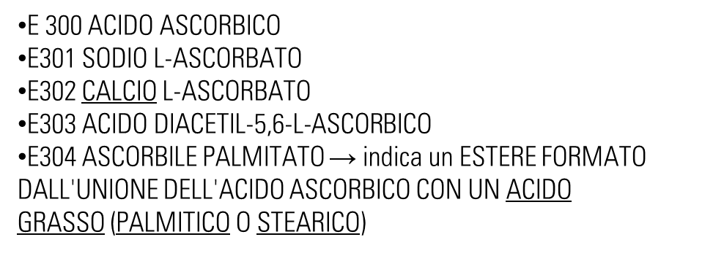
Acido Ascorbico AZIONE RIDUCENTE
Additivi alimentari
Questo meccanismo d’azione è alla base della azione di conservante dell’acido ascorbico negli alimenti

Slide 11
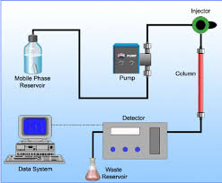
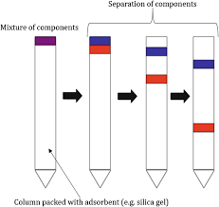
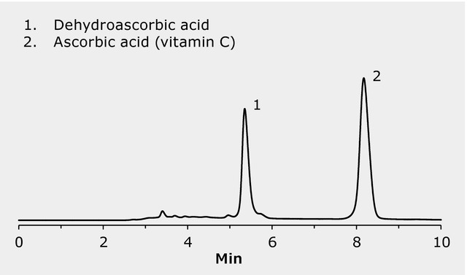
Metodi di Analisi: cromatografia
Strumentazione
Principio
Risultato

Slide 12
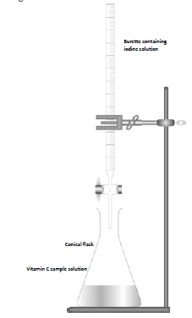
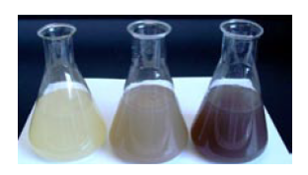
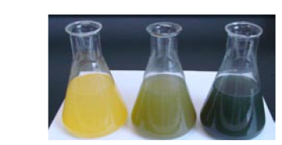
Metodi di Analisi: titolazione iodometrica
Succo arancia commerciale
Strumentazione
Principio
Succo arancia fresco
Risultato

Slide 13
Titolazione dell’acido ascorbico: principio chimico
C₆H₈O₆ (acido ascorbico) + I₂ → C₆H₆O₆ (acido deidroascorbico) + 2 HI
L’acido ascorbico è ossidato quantitativamente e rapidamente dallo iodio in ambiente acido (acido metafosforico o ossalico, che stabilizzano la vitamina e bloccano l’ossidazione catalizzata dai metalli).
Titolazione iodimetrica diretta con I₂ (come I₃⁻ in KI) a titolo noto; indicatore salda d’amido: al primo eccesso di I₂ compare il complesso blu.
Il metodo è semplice ma poco selettivo: anche altri riducenti del campione (SO₂, fenoli, Fe²⁺) consumano iodio. Per questo l’HPLC (colonna in fase inversa, rivelazione UV a ~245–265 nm) è preferibile nelle matrici complesse.

Slide 14
Antiossidanti idrofili: acido citrico
L’acido citrico (acido 2-idrossi-1,2,3-propantricarbossilico, E330) non è un antiossidante “a rottura di catena”: non cede facilmente H• né elettroni ai radicali.
Agisce da sinergista: come citrato chela gli ioni metallici (Fe, Cu) che catalizzano la decomposizione degli idroperossidi e la reazione di Fenton, e abbassa il pH.
Per questo potenzia l’effetto di antiossidanti primari (tocoferoli, ascorbato, fenoli) negli oli, nei succhi e nelle conserve.
Studi in vitro e su animali indicano anche un effetto antinfiammatorio del citrato, ma il suo ruolo alimentare principale è tecnologico.
ROOH + Fe²⁺ → RO• + OH⁻ + Fe³⁺
citrato + Fe²⁺/Fe³⁺ → complesso inattivo
Antiossidanti primari e secondari
primari: interrompono la catena radicalica (fenoli, tocoferoli)
secondari: prevengono l’iniziazione (chelanti, riducenti dell’O₂, quencher dell’¹O₂)

Slide 15
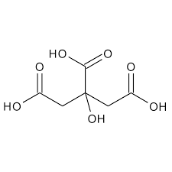
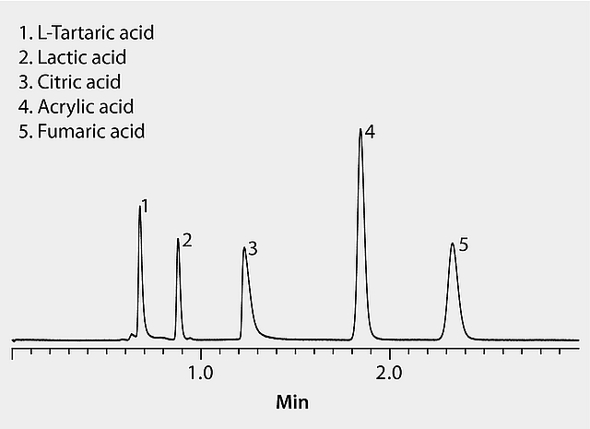
Metodi di Analisi: cromatografia
Strumentazione
Principio
Risultato

Slide 16
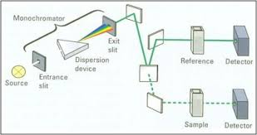
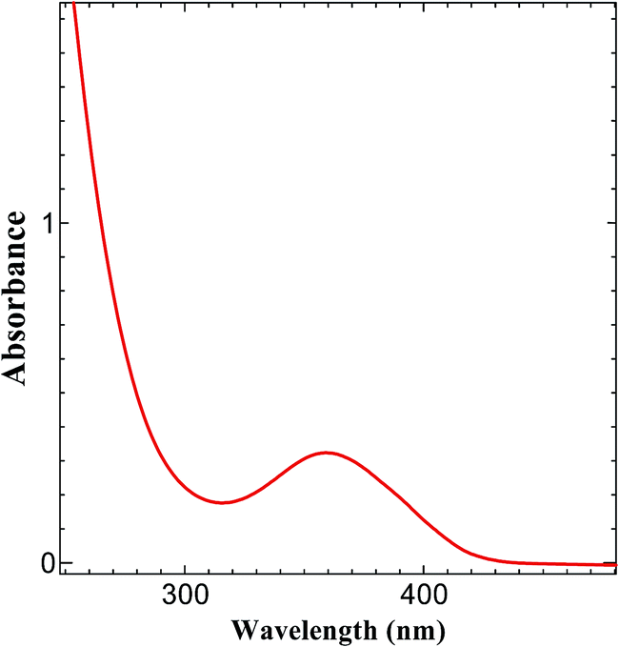
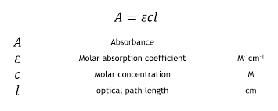
Metodi di Analisi: spettrofotometria
Strumentazione
Principio
Risultato

Slide 17
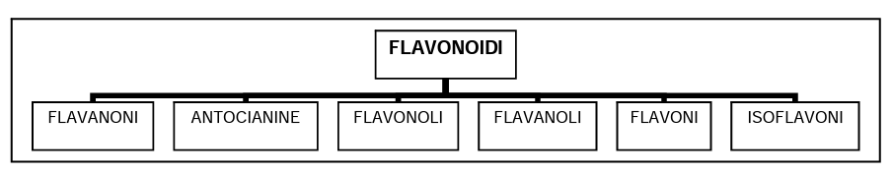

Slide 18
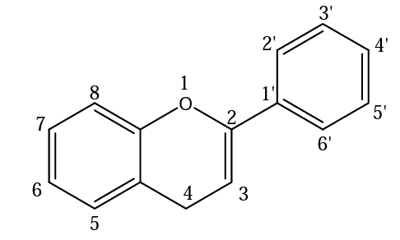
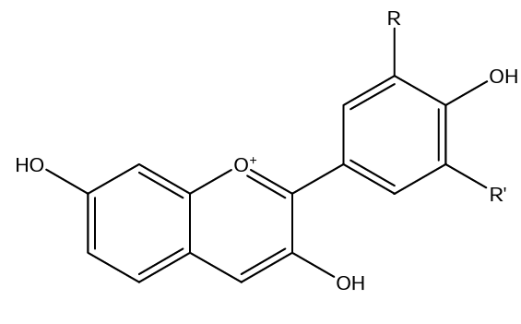
2-fenilcromano STRUTTURA BASE DEI Flavonoidi
Catione flavilio
Dai flavonoidi agli antociani

Slide 19
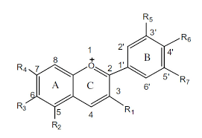
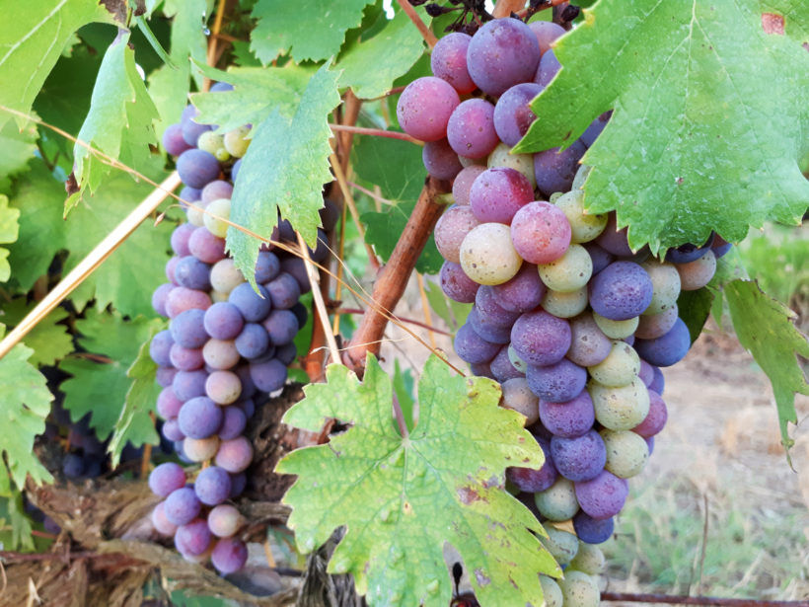
Struttura base delle antocianine
Le antocianine, una famiglia di molte centinaia di molecole, sono responsabili di gran parte della colorazione rossa, rosa, blu, malva, violetto e magenta che possiamo osservare nei petali dei fiori, come la malva o le petunie, nella frutta come l’uva, i mirtilli o le fragole, e nella verdura, come nella cipolla rossa o nel cavolo rosso.
Derivano dalle antocianidine, legate ad almeno un residuo zuccherino

Slide 20
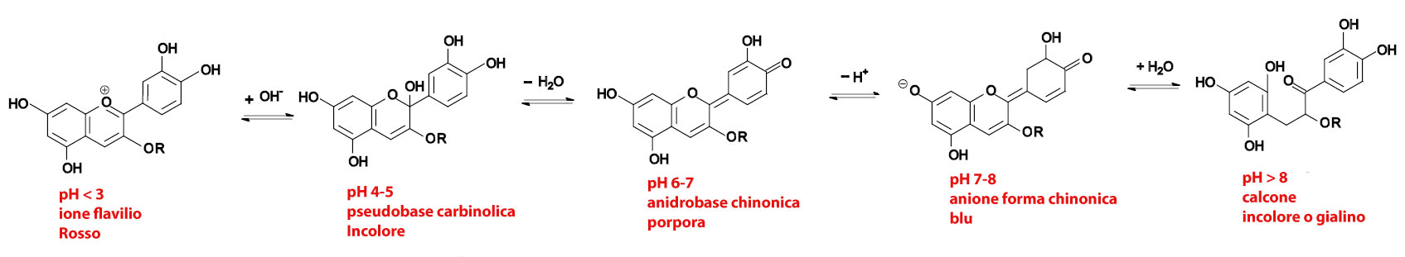
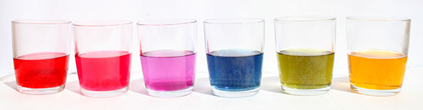
Equilibri della cianidina
Estratto di cavolo rosso in funzione del pH
pH 2
pH 12

Slide 21
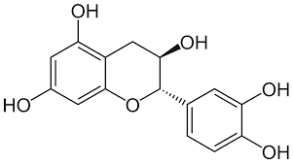
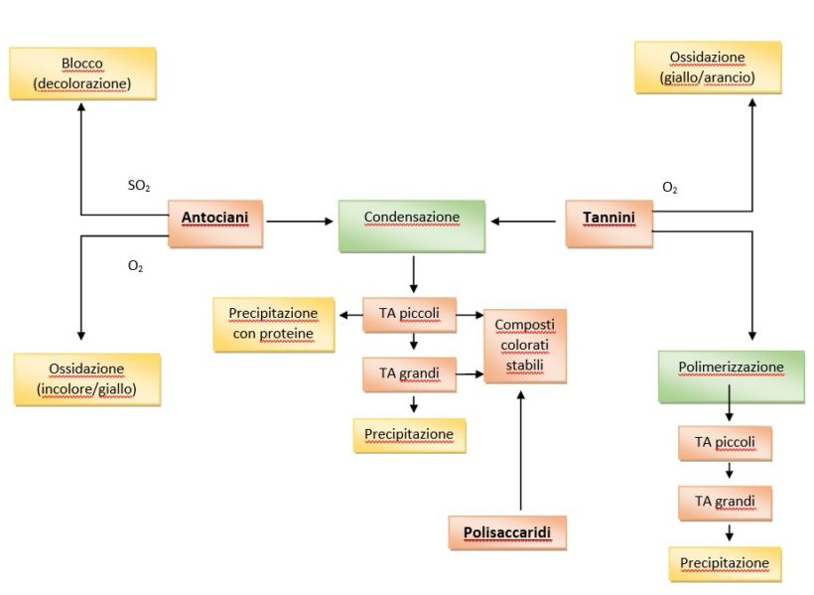
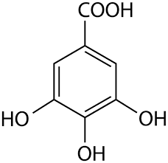
Stabilizzazione del colore degli antociani
La stabiizzazione avviene attraverso meccanismi di condensazione con i Tannini
polimeri

Slide 22
Attività antiossidante degli antociani: la chimica
Gli antociani cedono atomi di idrogeno o elettroni dai gruppi –OH fenolici, soprattutto dal catecolo dell’anello B (cianidina, delfinidina): il radicale che si forma è stabilizzato per risonanza sul sistema coniugato del catione flavilio.
L’attività dipende dal pH (equilibri tra catione flavilio, base chinoidale, carbinolo, calcone) e dalla glicosilazione e acilazione, che modificano stabilità e accessibilità dei gruppi –OH.
Studi in vitro, su modelli animali ed epidemiologici associano una dieta ricca di antociani a un minor rischio cardiovascolare; il meccanismo non si riduce alla sola azione antiossidante diretta.
Antocianidina | Anello B | Attività relativa
Pelargonidina | 4′-OH | più bassa
Cianidina | 3′,4′-diOH (catecolo) | alta
Delfinidina | 3′,4′,5′-triOH (pirogallolo) | alta

Slide 23

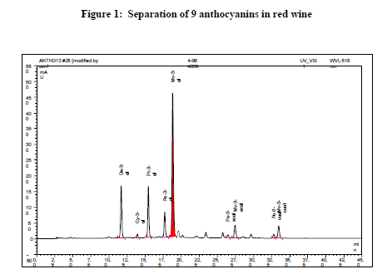
Metodi di Analisi: cromatografia
Strumentazione
Principio
Risultato

Slide 24
Antiossidanti lipofili: i tocoferoli
I tocoferoli (α, β, γ, δ) sono antiossidanti a rottura di catena: l’–OH fenolico del cromanolo cede un atomo di idrogeno al radicale perossile più velocemente di quanto il radicale attacchi un acido grasso.
Il radicale tocoferossile è stabilizzato per risonanza e dai sostituenti metilici: non propaga la catena. Può essere rigenerato dall’ascorbato all’interfaccia lipidi/acqua.
Negli alimenti γ- e δ-tocoferolo sono spesso più efficaci dell’α nella protezione degli oli; ad alte concentrazioni l’α-tocoferolo può diventare pro-ossidante.
ROO• + TOH → ROOH + TO•
TO• + ROO• → prodotti non radicalici
TO• + AscH⁻ → TOH + Asc•⁻
Altri lipofili
carotenoidi: spengono l’ossigeno singoletto (quencher fisici)
fenoli lipofili dell’olio, additivi sintetici (BHA, BHT, TBHQ, gallati)

Slide 25
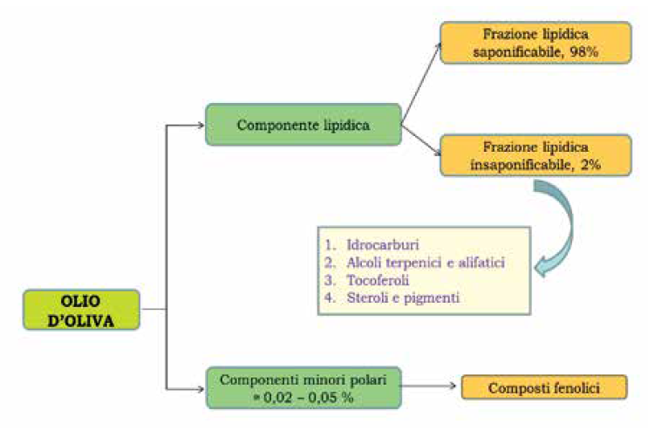
I composti fenolici dell’olio di oliva

Slide 26
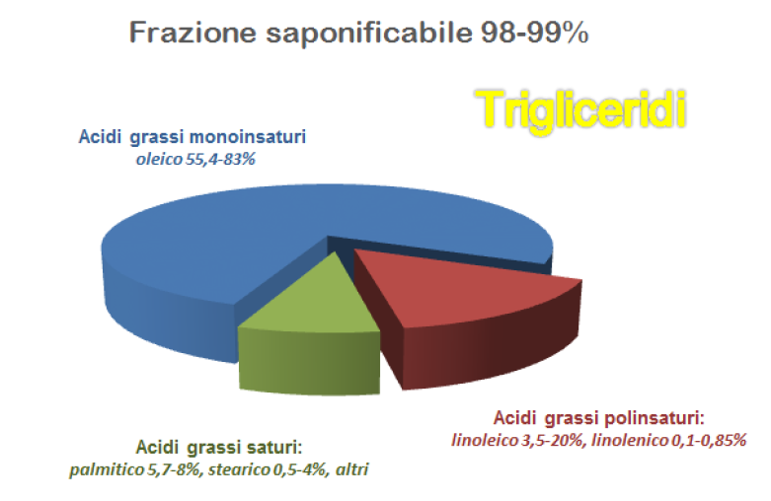
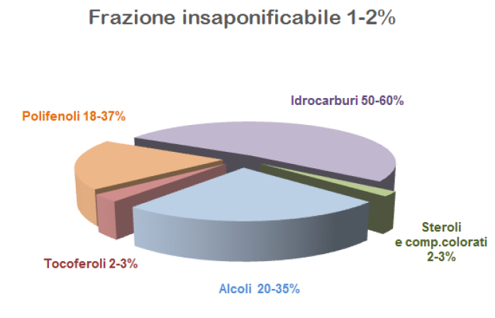
Composizione chimica dell’olio di oliva

Slide 27
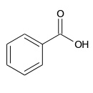
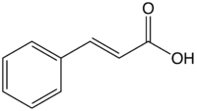
I composti fenolici e polifenolici dell’olio d’oliva possono essere classificati in fenil-acidi, secoiridoidi, fenil-alcoli, flavonoidi e lignani.
I fenil-acidi presenti nell’olio d’oliva derivano dall’acido benzoico e cinnamico.
Acido benzoico
Acido cinnamico.
A questi composti appartengono l’acido caffeico, vanillico, siringico, para-cumarico, orto-cumarico, protocatechico, sinapico e para-idrossibenzoico

Slide 28
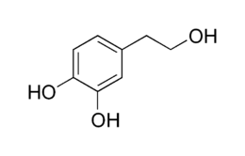

Oltre gli acidi fenolici la famiglia dei composti fenolici e polifenolici, caratteristici dell’olio d’oliva, comprende composti semplici come il tirosolo e l’idrossitirosolo e composti più complessi come i derivati secoiridoidi.
In particolare per questa classe di composti, l’oleaceina e l’oleuropeina aglicone sono derivati dell’idrossitirosolo mentre l’oleocantale e ligstroside aglicone sono derivati del tirosolo
FUNZIONALITA FENOLICA SEMPLICE O ORTODIFENOLICA

Slide 29
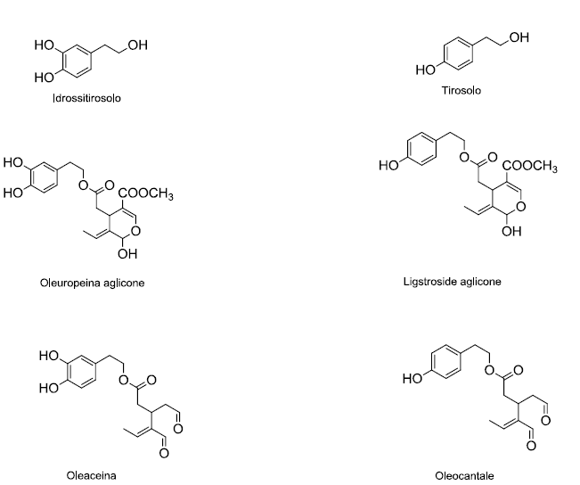

Slide 30
Attivita’ antiossidante delle forme Orto E Non orto
La forma ORTO presenta maggiore suscettibilità all’ossidazione → ovvero maggiore capacità antiossidante (caratterisica posItiva per un’antiossidante)…..MA
Questi fenoli rappresentano la prima linea di difesa allo stress ossidativo
«consumati» prima
meno stabili al calore
Le forme NON-ORTO minor suscettibilità → minore capacità antiossidante→maggiore stabilità
Ricadute applicative del diverso profilo fenolico in oli diversi

Slide 31
Dalla chimica alla nutraceutica: l’health claim sui polifenoli dell’olio
“I polifenoli dell’olio di oliva contribuiscono alla protezione dei lipidi ematici dallo stress ossidativo.”
Reg. (UE) 432/2012, su parere EFSA (Reg. CE 1924/2006). Condizione: almeno 5 mg di idrossitirosolo e derivati (es. complesso dell’oleuropeina, tirosolo) per 20 g di olio.
Il claim si basa su una determinazione chimica dei composti (HPLC, eventualmente dopo idrolisi), non su un saggio di attività antiossidante: i saggi in vitro non sono accettati come prova di un effetto sulla salute.
Più in generale i claim devono essere comprensibili al consumatore e fondati su prove scientifiche.

Slide 32
La misura In-vitro dell’attivita’ antiossiDante
L’attività antiossidante totale dipende:
1) dalla varietà chimica presente e 2) dagli effetti sinergici tra le differenti molecole presenti
Per misurare l’attività antiossidante di una o più molecole si deve disporre di un metodo che misura una reattività
Metodo per attività antiossidante ≠ analisi chimica
Caratteristiche generali
ricomprendere l’attività sviluppata da quante più specie chimiche possibili
privo di interferenze da ossigeno atmosferico
rapido e basso costo

Slide 33
Quindi…. un metodo per l’attività antiossidante descrive un paramentro funzionale del campione piuttosto che descrivere la sua composizione chimica!
Ovvero: la correlazione tra concentrazione analitica delle molecole ad attività antiossidante non necessariamente rispecchia l’attività antiossidante misurata

Slide 34
Come agisce un antiossidante: meccanismi HAT e SET
HAT – trasferimento di atomo di idrogeno
ArOH + X• → ArO• + XH
dipende dall’energia di dissociazione del legame O–H (BDE): più è bassa, più l’antiossidante è efficace
reazioni rapide, poco influenzate dal solvente
SET – trasferimento di un elettrone
ArOH + X• → ArOH•⁺ + X⁻ (poi perdita di H⁺)
dipende dal potenziale di ionizzazione (IP) e quindi dal potenziale redox
reazioni più lente, molto dipendenti da pH e solvente
SPLET – perdita di protone e poi di elettrone
ArOH ⇌ ArO⁻ + H⁺; ArO⁻ + X• → ArO• + X⁻ : prevale nei solventi polari e ionizzanti (metanolo, acqua a pH neutro-basico)
Il risultato di un saggio dipende da quale meccanismo il saggio favorisce: i metodi si classificano in base al meccanismo (Prior et al., 2005; Huang et al., 2005).

Slide 35
Relazione struttura–attività dei fenoli
Il radicale fenossile ArO• è stabilizzato per risonanza sull’anello aromatico: più è stabile, più basso è il BDE O–H e migliore è l’antiossidante.
Orto-difenoli (catecoli): il secondo –OH forma un legame a idrogeno intramolecolare con il radicale e lo stabilizza; il semichinone cede un secondo H• e diventa o-chinone (2 e⁻, 2 H⁺).
Criteri di Bors (flavonoidi): catecolo sull’anello B; doppio legame 2,3 coniugato con il 4-oxo; gruppi –OH in 3 e 5.
Sostituenti elettron-donatori (–OCH₃, alchili) in orto e para abbassano il BDE; la glicosilazione degli –OH riduce l’attività.
Composto | Struttura | Attività
tirosolo | monofenolo | bassa
idrossitirosolo | catecolo | alta
acido gallico | pirogallolo | molto alta
quercetina | catecolo + criteri di Bors | molto alta

Slide 36
Metodo ORAC: principio chimico
ORAC (Oxygen Radical Absorbance Capacity) misura la capacità di proteggere una sonda fluorescente dai radicali perossile ROO•, i radicali che propagano la perossidazione lipidica: è un saggio di tipo HAT.
Un azocomposto idrosolubile, l’AAPH, si decompone termicamente a 37 °C con velocità costante: libera N₂ e radicali alchilici che con O₂ danno ROO•.
I radicali ossidano la sonda (oggi la fluoresceina, eccitazione 485 nm, emissione 520 nm; in origine la β-ficoeritrina) e la fluorescenza decade. Gli antiossidanti intercettano ROO• e ritardano il decadimento finché non sono consumati.
R–N=N–R →(37 °C)→ 2 R• + N₂
R• + O₂ → ROO•
ROO• + sonda → sonda ossidata (non fluorescente)
ROO• + ArOH → ROOH + ArO•
Varianti
H-ORAC: frazione idrofila
L-ORAC: frazione lipofila solubilizzata con β-ciclodestrina metilata

Slide 37
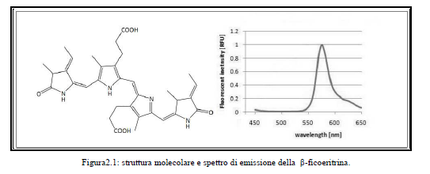
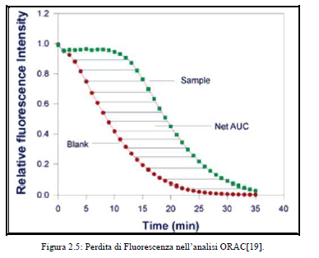
Metodo ORAC
Il radicale alchilperossido spegne la fluorescenza
Gli antiossidanti RITARDANO questo spegnimento
Tag fluorescente
radicale alchilperossido ROO·
Spegnimento della fluorescenza

Slide 38
ORAC: dalla curva al risultato
fluorescenza relativa (f/f₀)
Si registra la fluorescenza nel tempo finché scende sotto ~5 % del valore iniziale e si calcola l’area sotto la curva (AUC).
AUC netta = AUC(campione) − AUC(bianco)
Si confronta con una retta di taratura di Trolox: risultato in µmol di Trolox equivalenti (TE) per g o per L.
L’AUC integra sia il tempo di inibizione sia il grado di inibizione: per questo ORAC distingue antiossidanti con cinetica lenta e veloce.
Nota: nel 2012 l’USDA ha ritirato il suo database di valori ORAC degli alimenti, perché il dato in vitro non indica un effetto biologico.
campione / Trolox
bianco
tempo (min)

Slide 39
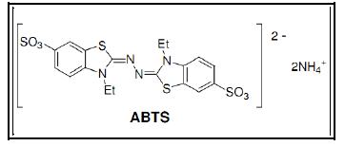
Metodo ABTS
Test spettrofotometrico valuta la capacità antiossidante attraverso l’abilità di rimozione radicalica da parte del catione radicalico ABTS·⁺ (acronimo di acido 2,2’-azinobis(3-eilbenzotiazoline-6- solfonico)).
Tale radicale, viene generato attraverso una reazione di ossidazione del composto incolore
ABTS con il persolfato di sodio o di potassio

Slide 40
ABTS: generazione del radicale, misura e calcolo
Il radicale catione ABTS•⁺ si genera ossidando l’ABTS con persolfato di potassio (K₂S₂O₈), al buio per 12–16 h: la soluzione diventa blu-verde (massimi a 415, 645, 734, 815 nm).
Si diluisce fino ad A₇₃₄ ≈ 0,70 e si aggiunge il campione: gli antiossidanti riducono ABTS•⁺ ad ABTS incolore, per cessione di elettroni o di H• (meccanismo misto SET/HAT).
Si legge a 734 nm, dove interferiscono poco i pigmenti; il radicale è solubile in acqua e in solventi organici: si misurano sia antiossidanti idrofili sia lipofili.
% inibizione = (A₀ − A_{t}) / A₀ × 100
Calcolo in Trolox equivalenti
retta % inibizione vs concentrazione di Trolox
TEAC = pendenza campione / pendenza Trolox (o interpolazione diretta)
lettura a tempo fisso (es. 6 min): gli antiossidanti “lenti” possono essere sottostimati
Re R. et al., Free Radic. Biol. Med. 26 (1999) 1231. Collegamento: Esercitazione 2.

Slide 41
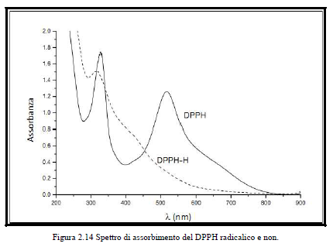
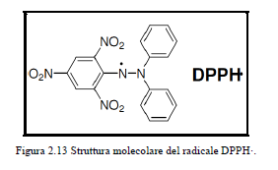
Metodo DPPH
Tra i saggi spettrofotometrici impiegati per la determinazione dell’AOC, viene molto sfruttato, soprattutto a livello di routine, il saggio DPPH. Il DPPH(2,2’-Difenil-1- picrilidrazile) è un radicale stabile organico azotato,
Può essere misurato per via spettrofotometrica

Slide 42
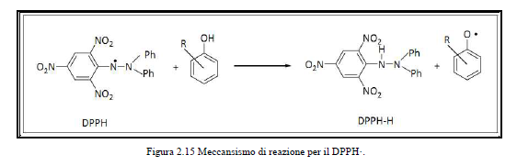
Principio del metodo Ddph
In presenza di una specie antiossidante il radicale viene «spento» e non genera più segnale
La quantità di spegnimento dipende dalla capacità delle diverse molecole di reagire con l’elettrone spaiato

Slide 43
DPPH: principio chimico e limiti
Il DPPH• (2,2-difenil-1-picrilidrazile) è un radicale azotato stabile, commerciale: l’elettrone spaiato è delocalizzato e schermato dagli anelli aromatici. In metanolo o etanolo è viola, con massimo a 515–517 nm.
L’antiossidante lo riduce a DPPH-H, giallo pallido: la diminuzione di assorbanza è proporzionale ai radicali neutralizzati. In metanolo prevale il meccanismo SPLET/SET, in solventi apolari l’HAT.
Il risultato si esprime come EC₅₀ (concentrazione che riduce del 50 % il DPPH•) o in Trolox equivalenti.
DPPH• (viola) + ArOH → DPPH–H (giallo) + ArO•
Limiti
radicale ingombrato: molecole grandi reagiscono lentamente per impedimento sterico
non è un radicale presente negli alimenti o nell’organismo
interferiscono i pigmenti che assorbono a 517 nm (es. antociani)
tempi di reazione lunghi (≥ 30 min) per raggiungere lo stato stazionario
Brand-Williams W. et al., LWT 28 (1995) 25.

Slide 44
Metodi SET basati su metalli: FRAP e CUPRAC
FRAP (Ferric Reducing Antioxidant Power)
Fe³⁺–TPTZ + e⁻ → Fe²⁺–TPTZ (blu, 593 nm)
tampone acetato pH 3,6; lettura dopo ~4 min
taratura con Fe²⁺ (FeSO₄) o Trolox
misura il potere riducente, non la reazione con radicali
non risponde ai tioli (glutatione) e lavora a pH non fisiologico
CUPRAC (Cupric Reducing Antioxidant Capacity)
Cu²⁺–neocuproina + e⁻ → Cu⁺–neocuproina (giallo-arancio, 450 nm)
tampone acetato di ammonio, pH 7
potenziale redox più basso: reagisce anche con tioli e antiossidanti lenti
applicabile a idrofili e lipofili
Anche il reattivo di Folin-Ciocalteu (Mo⁶⁺/W⁶⁺ → Mo⁵⁺/W⁵⁺, blu) è un saggio SET: misura il potere riducente totale ed è spesso usato come stima dei “fenoli totali”.
Benzie I.F.F., Strain J.J., Anal. Biochem. 239 (1996) 70; Apak R. et al., J. Agric. Food Chem. 52 (2004) 7970.

Slide 45
Saggi di attività antiossidante a confronto
Saggio | Specie reattiva | Meccanismo | Misura | Standard / unità
ORAC | ROO• da AAPH | HAT | decadimento fluorescenza (485/520 nm) | µmol TE
ABTS / TEAC | ABTS•⁺ | SET + HAT | A a 734 nm | TE (TEAC)
DPPH | DPPH• | SET/SPLET (HAT in apolari) | A a 517 nm | EC₅₀, TE
FRAP | Fe³⁺–TPTZ | SET | A a 593 nm | Fe²⁺ eq., TE
CUPRAC | Cu²⁺–neocuproina | SET | A a 450 nm | TE
Folin-Ciocalteu | Mo⁶⁺/W⁶⁺ | SET | A a 750–765 nm | acido gallico eq.
AuNP | Au³⁺ → Au⁰ | SET (riduzione) | banda plasmonica ~ 540 nm | fenolo di riferimento
Elettrochimica | elettrodo | ossidazione diretta | corrente / potenziale | carica o equivalenti
Nessun saggio singolo descrive “l’attività antiossidante”: conviene usarne almeno due con meccanismi diversi e dichiarare sempre metodo, tempi e standard.

Slide 46

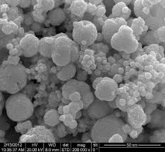
Saggio colorimetrico basato su nanoparticelle d’oro
Caratteristiche analitiche desiderate del dosaggio:
lavorare in solvente acquoso-organico
b) applicazione su matrice alimentare grassa,
senza estrazione c)
veloce, facile da usare, economico e rispettoso dell'ambiente (minimo uso di solventi)
Perché i nanomateriali?
I nanomateriali sono ampiamente utilizzati in vari campi della chimica analitica
In particolare, le nanoparticelle d'oro (AuNP) mostrano:
proprietà catalitiche, stabilità –
prodotto da vari tipi di sintesi con differenti diametro –
sono facilmente funzionalizzabili (con diverse molecole) –
mostrato proprietà ottiche uniche

Slide 47
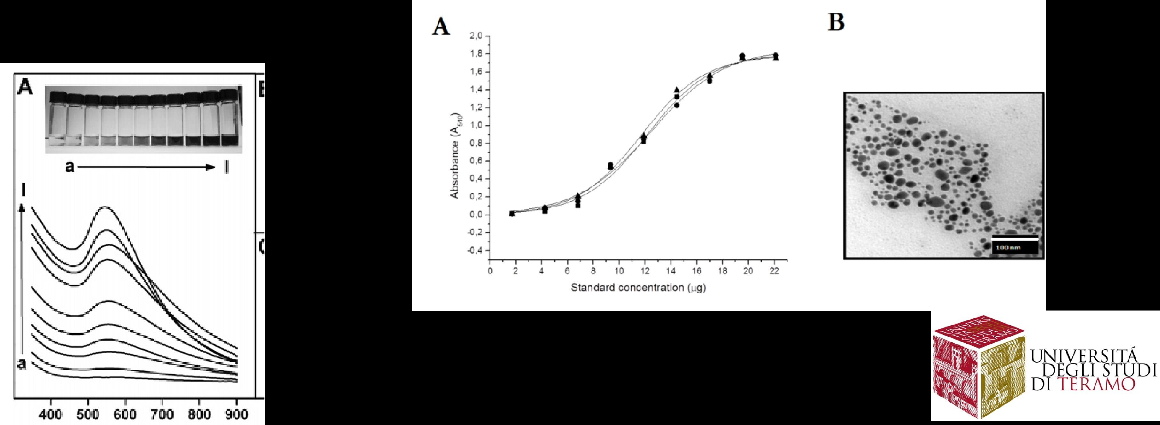
Principio chimico del metodo
I polifenoli sono in grado di guidare la sintesi di AuNP (diametro ≤ 25 nm), riducendo Au(III) a Au°attraverso un meccanismo di riduzione

Slide 48
Nanoparticelle d’oro: perché il colore misura l’attività
I polifenoli riducono Au(III) (HAuCl₄) ad Au(0): gli atomi di oro nucleano e crescono in nanoparticelle, mentre i fenoli ossidati (chinoni) e il loro eccesso le stabilizzano in superficie.
Le AuNP mostrano una banda di risonanza plasmonica di superficie (oscillazione collettiva degli elettroni di conduzione) a ~520–550 nm: la soluzione diventa rosso-viola.
L’assorbanza della banda cresce con la quantità di oro ridotto, quindi con il potere riducente del campione: si calibra con un polifenolo di riferimento. I catecoli, più facilmente ossidabili, danno il segnale maggiore.
AuCl₄⁻ + 3 e⁻ → Au⁰ + 4 Cl⁻
catecolo → o-chinone + 2 H⁺ + 2 e⁻
Vantaggi applicativi
funziona in miscele acquoso-organiche: oli e alimenti grassi senza estrazione
pochi reagenti e solventi, lettura spettrofotometrica
è comunque un saggio SET: misura il potere riducente

Slide 49
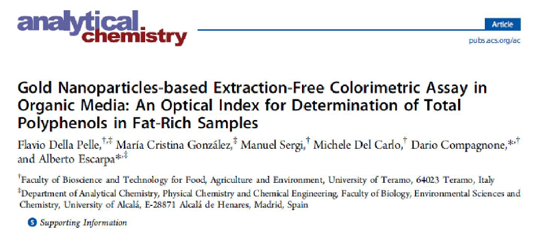
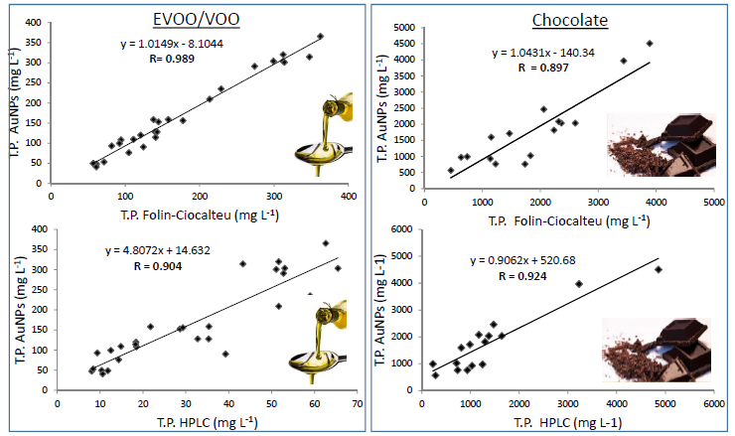
Applicazione del metodo in solvente organico
Permette di lavorare con alimenti ricchi di grassi
senza estrazione o con minima purificazione del campione

Slide 50
Elettrochimica: il potenziale come misura dell’attività
Un antiossidante è tanto più efficace quanto più facilmente si ossida: il potenziale di ossidazione misurato all’elettrodo è un indice diretto del potere riducente.
In voltammetria si fa variare il potenziale e si registra la corrente: ogni composto dà un’onda anodica alla propria E; l’altezza (o la carica) dell’onda è proporzionale alla concentrazione.
Orto-difenoli: si ossidano a potenziale basso (~0,1–0,4 V vs Ag/AgCl) a o-chinone, con un processo quasi reversibile a 2 e⁻/2 H⁺. Monofenoli (tirosolo): potenziali più alti, ossidazione irreversibile.
o-difenolo ⇌ o-chinone + 2 H⁺ + 2 e⁻
Perché è utile
scegliendo il potenziale si misurano selettivamente gli o-difenoli (i più attivi)
nessun radicale o reagente cromogeno: misura rapida, adatta a sensori
le classi a diverso potenziale corrispondono a fenoli attivi, mediamente attivi e inattivi

Slide 51
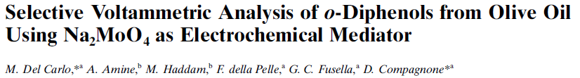

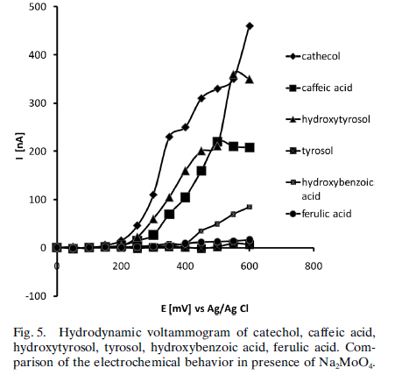
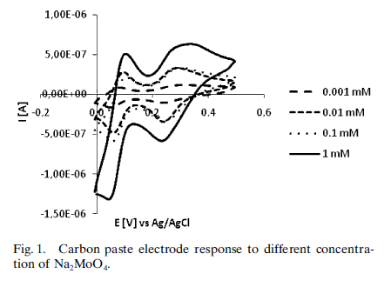
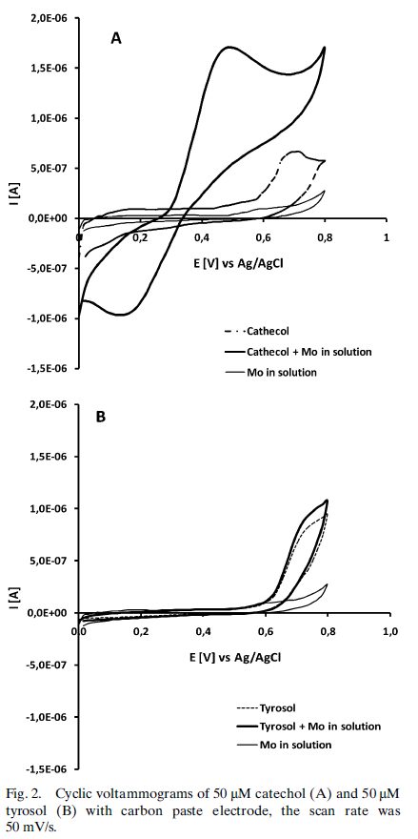
Elettrochimica diretta per la misura dell’attività antiossidante

Slide 52

Metodo selettivo per gli orto-diphenoli

Slide 53




ELETTROCHIMICA DIRETTA PER VALUTARE LA CAPACITA’ ANTIOSSIDANTE DEI POLIFENOLI

Slide 54







Inattive
Frazionamento e Analisi
mediamente attive
Attive

